Slide 1


IA et Transformation Numérique
dans le Secteur Bancaire
Notes:
Diapo de transition

Slide 2


Machine Learning

Slide 3
Pandas
Python Data Analysis Library
Module Python
Disponible dans Anaconda
Pip install pandas
import pandas as pd

Slide 4
Import de données
Pandas possède une librairie très puissante pour importer des données depuis n’importe quelle source
Puis les convertis en DataFrame
CSV
house_data = pd.read_csv('house.csv')
plt.plot(house_data['surface'], house_data['loyer'], 'ro', markersize=4)
plt.show()

Slide 5
Import de données
SQL
with sqlite3.connect("house.db3") as conn:
house_data = pd.read_sql('select loyer,surface from house', conn)
Mongo DB
with pymongo.MongoClient('localhost', 27017) as client:
db = client.test
cursor = db.house.find()
house_data = pd.DataFrame(list(cursor))

Slide 6
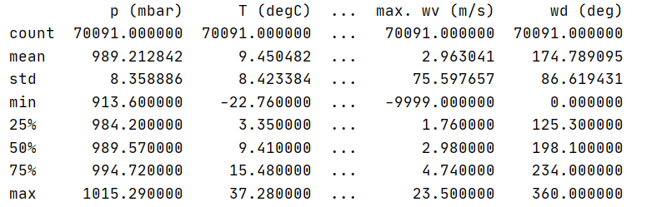
Describe
Describe permet de calculer les données de bases de chaque colonne

Slide 7
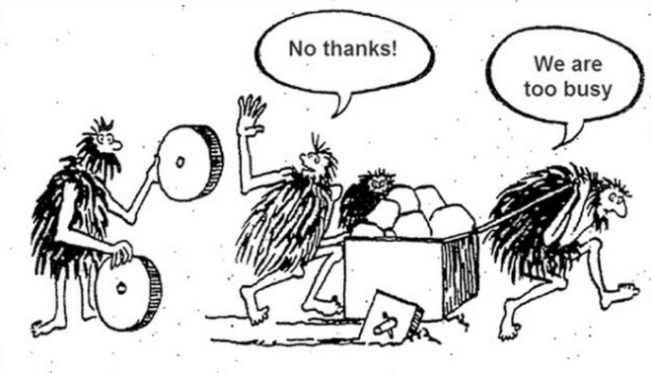

Slide 8

IA - ML - DL

Slide 9
But
En machine learning et en data science plus généralement, l'objectif est de trouver un modèle du phénomène à l'origine des données
C'est à dire qu'on considère que chaque donnée observée est l'expression d'une variable aléatoire générée par une distribution de probabilité
Par exemple les sondages

Slide 10
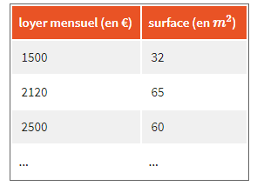
Exemple
Imaginez que vous voulez savoir si vous payez trop cher votre loyer
Vous avez récupéré sur un site de location une trentaine de prix des locations disponibles, ainsi que la surface associée

Slide 11
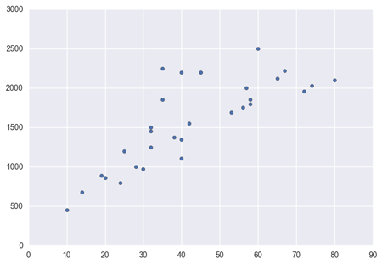
Graphique
Surface / Loyer

Slide 12
Régression
Une régression est une formule mathématique qui étudie des données réelles d’une manière proche de la réalité mais simplifiée
Différents types
Linéaire
Second degré
Polynomiale
Sinusoidale
Elliptique

Slide 13
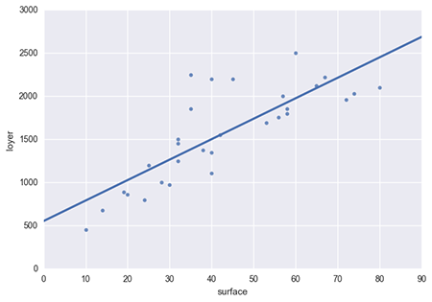
Régression linéaire
Notre exemple montre une régression linéaire

Slide 14
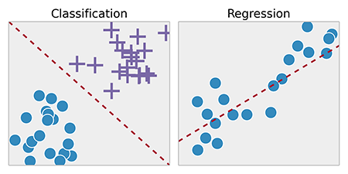
Classification
Une autre distinction qui vous aidera dans le choix d'un algorithme de machine learning est le type de sortie que l'on attend de notre programme
Est-ce une valeur continue (un nombre)
ou bien une valeur discrète (une catégorie) ?
Le premier cas est appelé une régression, le second une classification

Slide 15
Trouver le bon modèle
Pour résumer, le travail de modélisation consiste à trouver le bon modèle statistique qui colle le mieux aux données d'exemple
Le machine learning en particulier intervient pour trouver ce modèle de manière automatisée
Problème du quartet d’Ascombe

Slide 16
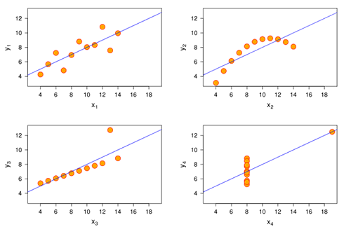
Quartet d’Ascombe
Ces 4 modèles possède la même régression linéaire
Trouver les erreurs

Slide 17
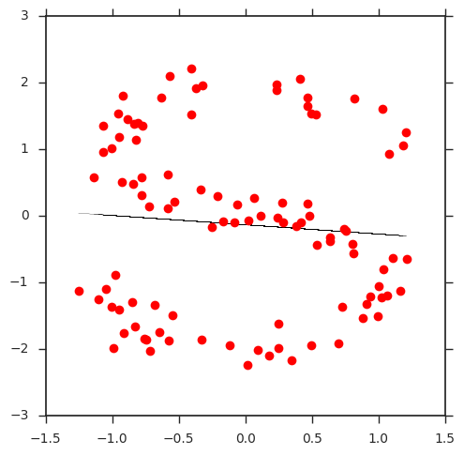
La régression n’est pas tous les temps linéaire
Dans cette exemple il est impossible de faire filer une droite

Slide 18
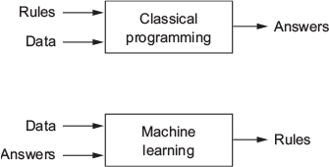
Machine Learning vs Programmation

Slide 19
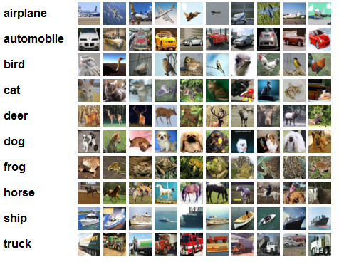
Exemple

Slide 20
Workflow

Slide 21
Notre travail
Le travail du data scientist en machine learning consiste à sélectionner les bonnes données test, choisir et entraîner le bon algorithme en vérifiant grâce à l'analyse d'erreurs que le modèle devient de plus en plus performant et robuste
Si les performances s'améliorent lorsqu'on lui fourni les données d'entraînement, on dit alors que la machine "apprend".
Le data scientist peut ensuite déployer le modèle afin qu'il traite de nouvelles données, pour accomplir la tâche (prédiction, décision, ...).

Slide 22
L'algorithme d'apprentissage
L'algorithme d'apprentissage constitue la méthode avec laquelle le modèle statistique va se paramétrer à partir des données d'exemple
Il existe de nombreux algorithmes différents !
On choisira un type d'algorithme particulier en fonction du type de tâche que l'on souhaite accomplir et du type de données dont on dispose

Slide 23
Exemples
Quelques exemples d'algorithmes de machine learning, dont vous avez peut-être déjà entendu parler :
La régression linéaire
K-nn
Les Support Vector Machine (SVM)
Les réseaux de neurones
Les random forests
etc.

Slide 24
Mesure de performance
Mesurer les performances fait partie intégrante du travail de modélisation. Il faut en général déterminer une mesure principale, souvent spécifique à la tâche à accomplir

Slide 25
Exemple
Imaginez que vous voulez créer un algorithme de détection de fraudes bancaires
Vous voulez mesurer à quel point votre programme est performant
Une manière de faire serait de mesurer la proportion totale de transaction détectées comme fraude
Cependant, on compte ici les transactions qui ne sont pas des fraudes et qui ont quand même été notées comme en étant (appelé "faux positifs")
Donc, avec ce genre de métriques, on n'est pas exigeant sur ce type d'erreur que produit notre algorithme
Il faut peut-être, utiliser une autre métrique plus pertinente. Par exemple, la précision qui est la proportion de "vraies fraudes" détectées par rapport au total de transactions flagées comme fraudes

Slide 26
Autre exemple
Dans la détection de maladie comme la méningite le nombre de faux positif n’est pas très important
Alors que le nombre de faux négatif est potentiellement mortel

Slide 27
Problème de la recommandation
La recommandation est une problématique qui revient très souvent pour les data scientists
Suggérer d'autres produits à acheter sur Amazon, des films à regarder sur Netflix, des musiques à écouter sur Spotify, etc
La recommandation Spotify est en Python
Mais du coup c'est de la classification ? de la régression ? supervisé ? non-supervisé ?
Une technique largement répandue est le "collaborative filtering", qui se base sur des similarités
c'est un problème non-supervisé

Slide 28
Le clustering
Le clustering désigne les méthodes de regroupement automatique de données qui se ressemblent le plus en un ensemble de "nuages", appelés clusters
Un ensemble d'algorithmes non-supervisés peuvent réaliser cette tâche
Ils mesurent donc de manière automatique la similarité entre les différentes données

Slide 29
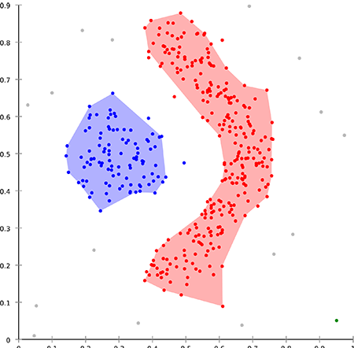
Exemple

Slide 30
No Free Lunch
Le théorème du "No Free Lunch" est la raison pour laquelle on va encore avoir besoin des data scientists pour un bon bout de temps !
En essence, ce théorème statue qu'aucun modèle et algorithme ne fonctionne bien pour tous les problèmes
En d'autres termes, si un algorithme de machine learning fonctionne bien sur un type de problème particulier, ça veut dire qu'il le paiera ailleurs, et sera donc moins performant en moyenne sur le reste des problèmes.
.

Slide 31
Loss
En apprentissage supervisé, la notion principale est celle de perte d’information (loss en anglais) due à l'approximation du modèle
Elle détermine à quel point notre modélisation du phénomène, qui est une approximation de la réalité (régression), perd de l’information par rapport à la réalité observée à travers les données d’exemple

Slide 32
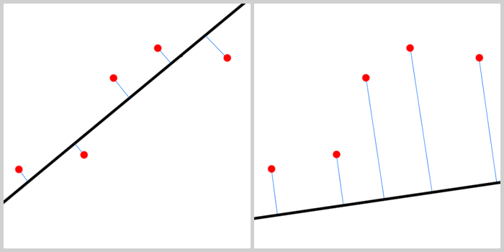
Erreur
L’erreur (ou le risque) est l’écart entre la données et le modèle
Risque réduit à gauche, important à droite

Slide 33
Erreur quadratique
La distance la plus utilisée pour mesurer cet éloignement est l’erreur quadratique
la distance euclidienne entre un point et le modèle
Souvent, on ne peut pas calculer directement l’erreur mais on va utiliser une approximation à partir des données qui sont notre seule ressource
On va ainsi sommer sur toutes nos données d’exemples l’erreur effectuée du modèle
On appelle cette erreur le risque empirique
Le but étant de minimiser la moyenne de l’erreur quadratique

Slide 34
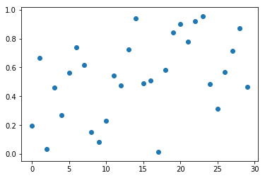

Problèmes non modélisables
Certains problèmes ne sont pas modélisables par une régression
Non rationnel : Pi, nombres premiers
Fortement dispersé : Random
Ici random.rand(30) et les 40000 premiers nombres premiers sur une grille 200 x 200

Slide 35
Edmunt Husserl
« Les modèles sont les habits des idées, il y a toujours un modèle qui peut faire croire que votre idée est juste. »

